Slide 1
МОЛОЧНЫЕ СОУСЫ
Альметьевский торгово-экономический техникум
Студентка 302 группы
Мухамадиева Эльвира
Преподаватель: Шафигуллина Г.И.

Slide 2
Содержание
Введение
Определение соусов молочных, назначение, классификация
Используемое сырье
Молочный соус густой
Молочный соус средней густоты
Молочный соус жидкий
Молочный соус с сыром
Молочный сладкий соус
Соус молочный с луком.
Правило подачи соусов
Требования к качеству

Slide 3
Введение
В какой бы стране мира ни готовилась вкусная и здоровая пища, без соуса ей не обойтись. С соусом она становится ароматнее, сильнее возбуждает аппетит и способствует лучшему отделению желудочного сока. Соусы не только делают еду более привлекательной на вид, приятной по консистенции, вкусу и аромату. Соусы дают возможность приготовить из одних и тех продуктов блюда, различные по виду и по вкусу. Правильный подбор соусов к блюдам имеет большое значение, так как от него во многом зависит вкус, внешний вид и питательность пищи.
Соусы, в состав которых входят жиры и яйца, значительно повышают калорийность кулинарных изделий.
Молочные соусы приготовляют из молока и белой пассеровки с добавлением специй. В зависимости от назначения молочные соусы могут быть различной густоты.

Slide 4
Определение, назначени и классификация соусов молочных
Молочные соусы готовят различной консистенции:
густые (120 г муки на 1 кг соуса) используют в качестве фарша для блюд из птицы, а также как связующий компонент в овощных котлетах;
средней густоты (80-90 г на 1 кг) — для запекания блюд из рыбы, цветной капусты, телятины;
полужидкие (40-50 г на 1 кг) — к горячим овощным и крупяным блюдам. Готовят на цельном молоке или молоке, разведенном водой или бульоном.
Для приготовления основного (бешамель) соуса молоко кипятят, 1/2 часть его охлаждают до 60°С и разводят подсушенную муку (белую жировую пассеровку разводят горячей жидкостью), процеживают и вливают при помешивании в кипящее молоко или смесь молока и воды, проваривают 7-10 мин. заправляют сливочным маслом.
Производными основного соуса являются: молочный соус сладкий (добавляют сахар и ванилин; подают к пудингам, 'запеканкам, блинчикам); с яйцом (в соус средней густоты вводят рубленое вареное яйцо, тертый сыр; используют для запекания мяса, рыбы, овощей); с томатом; с морковью (соединяют с вареной тертой морковью) и др.

Slide 5
Используемое сырье
Молочные соусы готовят из молока и белой мучной пассеровки с добавлением специй. Они применяются для мясных, рыбных, овощных блюд и блюд из птицы и дичи.
Молоко. В молоке содержатся все питательные вещества, необходимые для правильного развития и жизнедеятельности человеческого организма.
Жиры, белки и углеводы молока легко и почти полностью усваиваются, а наличие в этом продукте витаминов (А,С,В1, В2,D,Е) и минеральных солей значительно повышает его пищевую ценность.

Slide 6
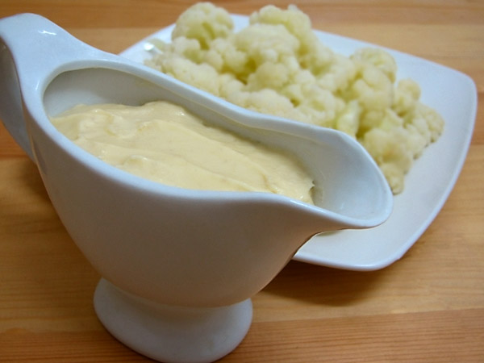
Молочный соус густой
Состав:
молоко, пшеничная мука, сливочное масло, соль. Белую горячую пассировку постепенно развести горячим молоком, непрерывно помешивая. Затем положить соль и проварить 5—7 мин.

Slide 7
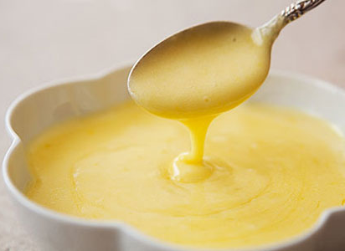
Молочный соус средней густоты
Состав:
Молоко, пшеничная мука, сливочное масло, сахар, яйца (желтки).
Этот соус приготовляется так же, как и молочный соус густой (см. предыдущий рецепт). После варки соус остудить до 70- 80° С, ввести проваренные со сливочным маслом желтки. Соус приготовлять непосредственно перед его использованием. Этот соус применяют для запекания овощей, мяса, рыбы.

Slide 8
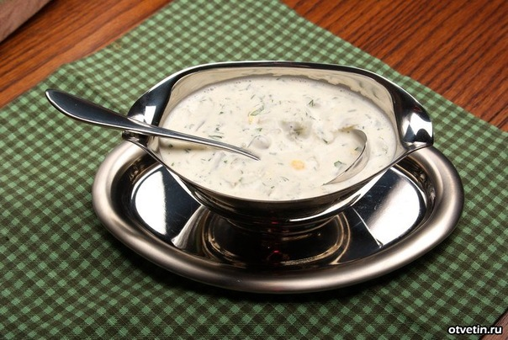
Молочный соус жидкий
Состав:
молоко, пшеничная мука, сливочное масло, сахар.
Приготовляется так же, как и густой молочный соус, но с добавлением сахара. Жидкий молочный соус используют для приготовления блюд из фруктов, круп и макаронных изделий. Если соус подают к творожным или крупяным блюдам, в него можно добавить немного ванилина или высушенную и измельченную корочку апельсина.

Slide 9
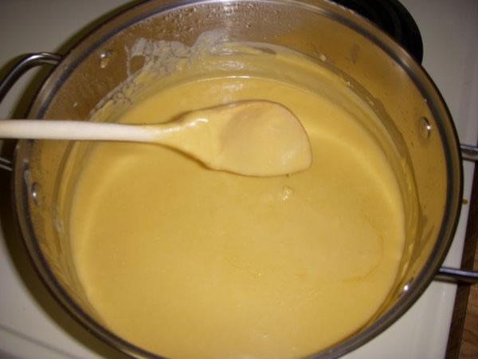
Молочный соус с сыром
Состав:
густой молочный соус, бульон, сыр (швейцарского и т. п.), сливочное масло, красный молотый перец, соль по вкусу.
Густой молочный соус развести горячим бульоном. Положить в соус тертый сыр и тщательно перемешать. Заправить сливочным маслом, солью и красным перцем.

Slide 10
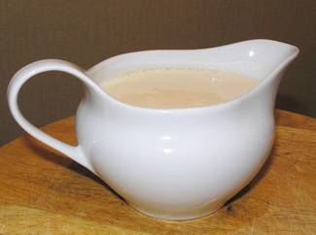
Молочный сладкий соус
Состав:
молоко, пшеничная мука, сливочное масло, сахар, ванилин, соль по вкусу.
Приготовить белую мучную пассировку и в горячем виде развести ее горячим молоком, непрерывно помешивая, положить соль, сахар, ванилин, предварительно растворенный в небольшом количестве горячей воды, и кипятить 5-7 мин.

Slide 11
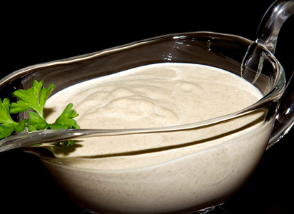
Соус молочный с луком.
Состав:
Молоко, мука пшеничная, лук репчатый, масло сливочное.
Репчатый лук мелко рубят и пассируют на сливочном масле, помешивая, чтобы он не поджарился. Затем добавляют к мясной бульон, закрывают крышкой и припускают лук, пока он не станет мягким. Приготавливают молочный соус и кладут в него лук, перемешивают, проваривают 5-10 мин, вводят в него соль, красный моло­тый перец. Соус процеживают, протирают лук, доводят до кипения и заправляют сливочным маслом. Готовый соус имеет нежный вкус с лег­ким луковым привкусом и запахом. Его подают к натуральным котлетам, жареному мясу из баранины.

Slide 12
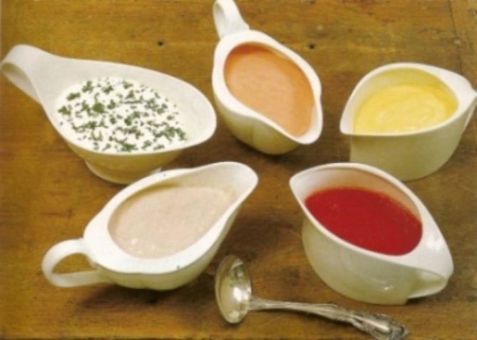
Правила подачи соусов
Соус принято подавать на стол в соуснике – небольшой и очень изящной продолговатой чашке с носиком и одной ручкой. Ставят его на блюдце, покрытое салфеткой. Если соус предназначен индивидуально каждому гостю, тогда крохотную чашечку размещают слева, над тарелочкой для пирожков. При этом носик сосуда должен быть направлен вправо. Туда же смотрит и ручка чайной или десертной ложки, которая лежит на блюдце: она нужна для зачерпывания ароматной вкусной жидкости. Если же соус наливают не в индивидуальные чаши, а в общие, тогда их ставят рядом с кушаньем. И ложки используют специальные. Они несколько крупнее и глубже чайных, а также снабжены небольшим носиком.

Slide 13
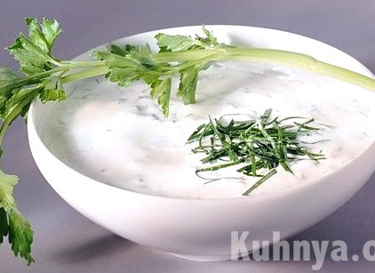
Требования к качеству
Соусы оценивают по консистенции, цвету и вкусу. Они имеют однородную консистенцию, разную степень густоты в зависимости от количества муки, жидкости и других входящих продуктов, которые должны быть мелко нарезаны или протерты. Пленка на поверхности горячих соусов недопустима. Цвет соусов соответствует основному продукту, из которого они приготовлены. Молочный соус должен быть от белого до кремового цвета. Вкус соусов должен быть как у используемых бульонов или молока и сметаны. Нельзя использовать для приготовления соусов молоко с пригорелым запахом.

